Slide 1
Proyecto de POO primer parcial
Segundo Semestre
Proyecto: App para la gestión de tareas
Estudiante: Samuel Sebastián González Alvarez
Paralelo: Segundo “C”
Profesor: José Luis Tapia

Slide 2
Introducción
Este proyecto nació con la idea de ser una ayuda de forma académica, mas que nada al momento de realizar tareas, ya que estas deben manejar un formato predilecto por el instituto, el cual muchas veces hay que buscarlo para crear un archivo de tarea en base una copia de ello, lo cual gasta tiempo y cuando hay muchas tareas puede ser hasta estresante.
Esta app puede realizar las siguientes funciones:
Almacenar nombres de Materias
Almacenar datos del estudiante para funcionalidad
Creación de archivos para el desarrollo de tareas
Crear y almacenar tareas en directorios y subdirectorios
Administración de tareas
Calendario
Gestión de pendientes mediante el uso de calendario

Slide 3
Almacenar nombres de Materias
La aplicación almacena nombres de las diferentes materias del usuario, con la finalidad de hacer mas simple la
creación de archivos de tareas, dando a elegir al estudiante entre las diferentes materias al momento de crear una
tarea.
Almacenar datos del estudiante para funcionalidad
La app almacena los datos del estudiante tanto como:
Nombres
Apellidos
Paralelo
Con la intención de usar estos datos para la creación de archivos de tarea.
Creación de archivos para el desarrollo de tareas
La app crea archivos de tareas usando los datos previamente guardados en los puntos anteriores, creando un archivo de Word usando una plantilla predilecta por el instituto, reemplazando así los campos de Materia, Datos del estudiante y fecha la cual se genera automáticamente..
Crear y almacenar tareas en directorios y subdirectorios
La aplicación usando una ruta la cual por defecto es el mismo directorio en el que se encuentra la aplicación, aunque se puede cambiar en el en el apartado de configuración, crea un directorio llamado “Tareas” en el cual se crean subdirectorios con el nombre de cada materia que agregue el usuario, para así poder almacenar los diferentes archivos de tareas generados por el estudiante.

Slide 4
Administración de tareas
Esta app contiene una interfaz para la visualización de la información de cada tarea como:
Materia
Tipo de documento
Numero de Tarea
Fecha de creación
Hora de creación
Así como cajas de textos arriba de cada columna, que están con la finalidad de poder filtrar tareas de acuerdo a lo que necesite.
Esta interfaz también contiene 4 botones importantes, que son:
Eliminar._ como su nombre lo indica, este botón tiene la funcionalidad de eliminar una tarea que se seleccione.
Ubicación._ permite abrir el subdirectorio en el que se encuentra la tarea seleccionada , para así no tener que buscarla.
Abrir._ abre la tarea seleccionada, para así poder realizar cambios.
PDF._ convierte la tarea seleccionada si esta en formato docx, es decir archivo de Word, la transforma a PDF, pudiendo así presentarla en un formato portable.

Slide 5
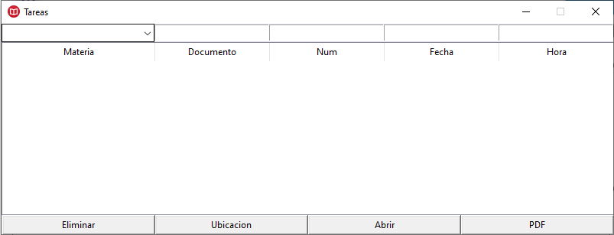

Slide 6
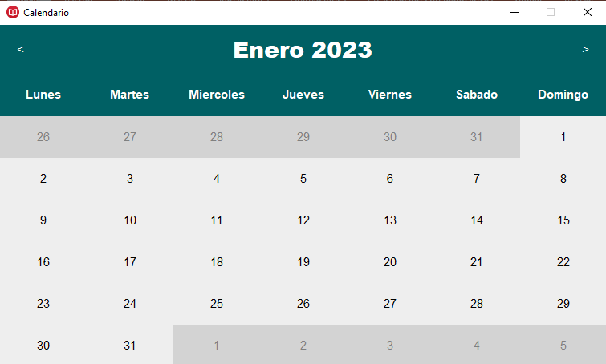
Calendario
La app contiene una interfaz de un calendario, el cual muestra los días del mes en un color blanco hueso y los días que no pertenezcan al mes, de un color mas oscuro
Gestión de pendientes mediante el uso de calendario
Esta es la funcionalidad principal del calendario, al dar clic en cualquier día del mes, se nos abre una interfaz en la cual podemos agregar pendientes, usando una descripción y su prioridad, siendo baja, media, alta y urgente el orden de este, cada día dependiendo de su prioridad tomara un color característico que indica que ese día tiene un pendiente a presentar.

